Slide 1

第二章 密码数学(B)
1. 代数结构 —— 群、环、域
2. 有限域理论

Slide 2
§2 代数结构
一、 群(group)
定义 2.1 设G为一非空集合, ∗为定义在G上的二元运算.
如果下述条件成立, 则称代数系统⟨G, ∗ ⟩为一个群.
(1) 运算封闭性: ∀a, b∈G, a∗b∈G;
(2) 结合律: ∀a, b, c∈G,
a∗(b∗c)=(a∗b)∗c;
(3) 存在单位元 e∈G: 使得对∀a∈G,
a∗e=e∗a=a;
(4) ∀a∈G, 存在a的逆元 a⁻¹∈G: 使得
a∗a⁻¹= a⁻¹∗a=e.
交换群
(5) 交换律：∀a，b ∈G, a∗b= b∗a.

Slide 3
例1 G = ⟨ Zn, + ⟩ （模 n +) 为一个群, 且是交换群。
单位元为 0 mod n
a 的逆元是 – a mod n= n-a
例2 G = ⟨ Z*n, × ⟩ （模 n ×) 为一个群, 且是交换群。
单位元为 1 mod n
a 的逆元是 a ⁻¹ mod n
例3 A={a, b, c, d}, G = ⟨A , · ⟩ 是交换群。
运算表：
· | a | b | c | d
a | a | b | c | d
b | b | c | d | a
c | c | d | a | b
d | d | a | b | c
单位元: a
逆元对: (a,a) , (b,d), (c,c)

Slide 4
例4 置换群（permutation group）
设 (1,2,3) 的所有置换构成集合
T={(1,2,3), (1,3,2), (2,1,3), (2,3,1), (3,1,2),(3,2,1)}
在T上规定二元运算 ⊙ 为两个置换的复合：
(2,1,3)⊙(2,3,1) =(1,3,2)
1 2 3
⊙ | (1,2,3) | (1,3,2) | (2,1,3) | (2,3,1) | (3,1,2) | (3,2,1)
(1,2,3) | (1,2,3)
(1,3,2) |  | (1,2,3)
(2,1,3) |  |  | (1,2,3) | (3,2,1)
(2,3,1) |  |  | (1,3,2) |  | (1,2,3)
(3,1,2) |  |  |  | (1,2,3)
(3,2,1) |  |  |  |  |  | (1,2,3)
（2 1 3 ）
1 2 3
1 2 3
（2 3 1 ）
1 2 3
1 2 3
（1 3 2 ）
1 2 3
则G = ⟨ T, ⊙ ⟩ 为一个群, 但不是交换群。
单位元为恒等置换 e ={ 1,2,3}
a 的逆元是 a 的逆置换

Slide 5
定义 设 ⟨G, ∗ ⟩ 是一群, H是G的一非空子集. 如果
⟨H, ∗ ⟩ 也是群, 则称 ⟨H, ∗ ⟩ 是 ⟨G, ∗ ⟩ 的一个子群.
定义 设 ⟨G, ∗ ⟩ 是一群, 若G的元素个数有限， 则称
⟨G, ∗ ⟩ 是有限群(finite group).
|G| 表示G的元素个数，称为G的阶。
在模 n 加法运算下，Zn 是n阶有限群。
定义 设 ⟨G, ∗ ⟩ 是一群, 若G的元素可以由一个元素 g
及其幂组成，则称 ⟨G, ∗ ⟩ 是循环群（cyclic group).
g 为生成元（generator）或本原根（peimitive root）
在 n 阶循环群中，生成元素为 g ,
G={e, g, g², … g^{n-1} } , g^{n} = e
循环群的生成元素可能不只一个！

Slide 6
例5 在 G= ⟨Z6 , + ⟩ 中, 有循环子群：
H1= ⟨{0}, + ⟩, 生成元是0
H2= ⟨{0,2,4}, + ⟩，生成元是2或4
H3= ⟨{0,3}, + ⟩, 生成元是3
H4= ⟨Z6, + ⟩， 生成元是1
例6 在 G= ⟨Z*10 , * ⟩ 中, Z*10 ={1,3,7,9}, 有循环子群：
H1= ⟨{1}, × ⟩, 生成元是 1
H2= ⟨{1，9}, × ⟩，生成元是9
H3= G, 生成元是3, 或 7
例7 G= ⟨Z*26 , * ⟩ 是循环群, 11，15，19 都是生成元。
例8 G = ⟨Z*8 , * ⟩ = {1,3,5,7} 不是循环群。
1,3,5,7 都不是生成元。

Slide 7
Lagernge 定理
设H 是 G 的子群，则|H| | |G|。
H的阶数必能整除G的阶数！
子群H的阶数一定是|G|的因子！
例9 在 G= ⟨Z17 , + ⟩ 中,
仅有两个可能的子群:
阶数为1的子群： ⟨ {0} , + ⟩
阶数为17的子群: G
⟨ Zp , + ⟩ 子群结构很简单！

Slide 8
定义 设 ⟨G, ∗ ⟩ 是一群, a 是G的一个元素。
满足 a ^{n} = e 的 最小整数，称为 元素 a 的阶，
记为 ord (a) 。
ord (a) 等于由 a 生成的循环子群的阶数。
例8 在 G= ⟨Z6 , + ⟩ 中, 有循环子群：
H1= ⟨{0}, + ⟩, ord(0)=1
H2= ⟨{0,2,4}, + ⟩， ord(2)=ord(4)=3
H3= ⟨{0,3}, + ⟩, ord(3)=2
H4= G ord(1)= ord (5)=6
他们都是|G|
的因子！
他们也都是|G|
的因子！
例9 G= ⟨Z*10 , * ⟩ , Z*10 ={1,3,7,9},
H1= ⟨{1}, × ⟩, ord(1)= 1
H2= ⟨{1，9}, × ⟩，ord(9)=2
H3= G, ord(3)=ord(7)=4

Slide 9
二、 环 ( ring )
定义 设G为一非空集合, G上定义了两种二元运算
+： 构成 加法交换群
∗： 满足封闭性+结合律（+交换律）
而且 * 对+ 有分配律
则称代数系统 R= ⟨G, +, ∗ ⟩为一个环或交换环。
+运算 | * 运算
运算封闭性 | 运算封闭性
结合律 | 结合律
交换律 | 交换律*
单位元(零元）
逆元（负元）
*对+ 分配律
不能进行
“除法”运算
整数集 Z 上的（+, *）运算构成交换环 R= ⟨Z, +, ∗ ⟩

Slide 10
三、域 ( field )
1、定义 设G为一非空集合, G上定义了两种二元运算
+： 构成 加法交换群
∗： 构成乘法交换群
而且 * 对+ 有分配律
则称代数系统 F= ⟨G, +, ∗ ⟩为一个域。
+运算 | * 运算
运算封闭性 | 运算封闭性
结合律 | 结合律
交换律 | 交换律
零元 | 单位元
负元 | 逆元
*对+ 分配律
加减乘除
畅通无阻！

Slide 11
域的例子：
有限域定理
有限域的阶必为p ^{n} (p为素数）
任给素数p和正整数n，必存在p ^{n} 阶的有限域。
1、 有理数域
2、 实数域
3、 有限域 ： Zp
Galois（伽罗华）指出：有限域的元素个数必为 p ^{n} 。
因此，有限域又称伽罗华域，记为 GF( p ^{n} )
例1 GF(5) = Z5 , 在模5下可以定义四则运算。
例2 GF(2) = Z2 , 在模2下可以定义四则运算。
0+0=0；0+1=1，1+0=1，1+1=0 （异或运算）
0*0=0；0*1=0，1*0=0，1*1=1 （与运算）
加法零元：0， -0=0；-1=1
乘法单位元：1， 1⁻¹ =1；0 无逆元
加法就是减法
乘法就是除法

Slide 12
2、素域GF(p)：
1、素域GF(p)上的四则运算 就是 modp 运算。
2、素域GF(p)上的加与乘都具有消去律。
3、素域GF(p)上的非 0 元素都有逆元。
4、素域GF(p)上的非 0 元素都可用生成元表示为
a = g ^{i}
例3 GF(5) = Z5 , 在模5下
欧拉定理
modp 运算中
对任意非0 的元素a，
总有
a ^{p-1} =1 modp
1⁰ =1, 1¹ =1, 1² =1, 1³ = 1, 1⁴ =1
2⁰ =1, 2¹ =2, 2² =4, 2³ =3, 2⁴ =1
3⁰ =1, 3¹ =3, 3² =4, 3³ =2, 3⁴ =1
4⁰ =1, 4¹ =4, 4² =1, 4³ =4, 4⁴ =1
对任意非0 的元素a
总有 a⁴ =1

Slide 13
2、素域GF(p)：
4、素域GF(p)上的非 0 元素都可用生成元表示为
a = g ^{i}
5、a 的逆元为： a ⁻¹ = g ^{–i mod(p-1)}
a ⁻¹ = g ^{-i} = 1*g ^{–i} = g ^{p-1} *g ^{–i} = g ^{p-1-i}
……= g ^{k(p-1)-i} =g ^{–i mod(p-1)}
例4 GF(5) = Z5 , 在模5下
取生成元2，4 =2² ，4⁻¹ = 2^{-2mod4} = 2⁴⁻² = 2² = 4
3 =2³ ，3⁻¹ = 2^{-3mod4} = 2⁴⁻³ = 2¹ = 2
2 =2¹， 2⁻¹ = 2^{-1mod4} = 2⁴⁻¹ = 2³ = 3

Slide 14
3、伽罗华域 GF(2^{n})
一、背景
（1）对应于计算机上的n位二进制运算
（2）不能简单地视为在 Z₂^{n} = {0,1, 2, … 2^{n-1}} 上的四则运算。由于有些元素没有乘法逆，不能进行除法运算.
（3）通常把一个n位二进制数看成是一个以二进制为系数的n-1次多项式。
0011 —— x+1
1011 —— x³+ x+ 1
1100 —— x³+ x²
0000 —— 0
0001 —— 1
x3 | x2 | x1 | x0
0 | 0 | 1 | 1
1 | 0 | 1 | 1
1 | 1 | 0 | 0
0 | 0 | 0 | 0
0 | 0 | 0 | 1

Slide 15
模2加：异或模2乘：布尔
二、多项式加法⊕
1、 n位二进制数看成是二进制为系数的n-1次多项式。
系数域是GF( 2 )
多项式域GF(2^{n} )
按位进行
异或
2、加法运算 （具有运算封闭性）
(x+1) ⊕(x³+ x+ 1)= x³
0011
⊕ 1011
⊕ | x3 | x2 | x1 | x0
 | 0 | 0 | 1 | 1
⊕ | 1 | 0 | 1 | 1
 | 1 | 0 | 0 | 0
1000

Slide 16
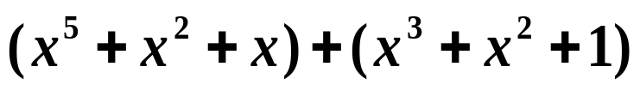
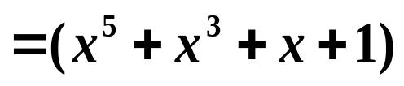
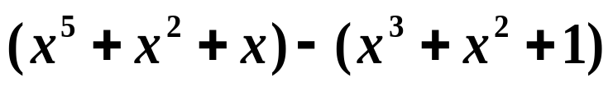
例1、 GF(2⁸)中的加减法运算
00100110
+ 00001100
 | x7 | x6 | x5 | x4 | x3 | x2 | x1 | x0
 | 0 | 0 | 1 | 0 | 0 | 1 | 1 | 0
+ | 0 | 0 | 0 | 0 | 1 | 1 | 0 | 1
 | 0 | 0 | 1 | 0 | 1 | 0 | 1 | 1
00101010
多项式的逆元就是其自身！
做减法就是做加法！
 | x7 | x6 | x5 | x4 | x3 | x2 | x1 | x0
 | 0 | 0 | 1 | 0 | 0 | 1 | 1 | 0
- | 0 | 0 | 0 | 0 | 1 | 1 | 0 | 1
 | 0 | 0 | 1 | 0 | 1 | 0 | 1 | 1

Slide 17



三、多项式乘法
1、多项式域GF(2^{n} )上两个多项相乘得到一个新多项式，次数可能超过n-1。运算封闭性面临挑战。
2、解决思路：多项式的模运算。
3、模运算：设 p(x) 是 n次素多项式（不可约）
mod p(x) 模运算: 求出除以p(x)所得的余式
模运算能够保证乘法运算的封闭型！
同时还保证任何非 0元素都有逆！
例1
逢x⁸ 换成
x⁴ +x³ +x+1

Slide 18
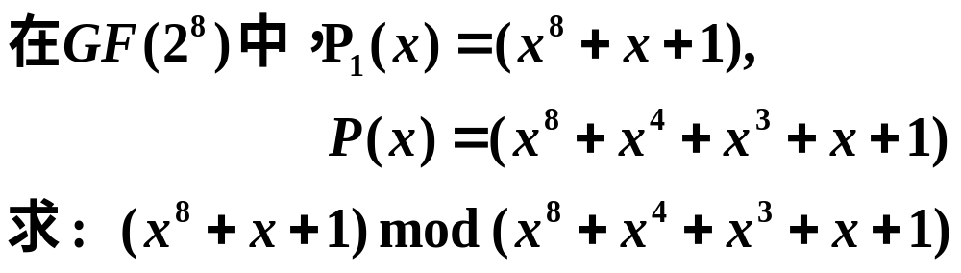


例2
解：

Slide 19
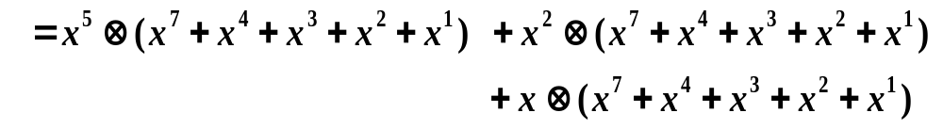
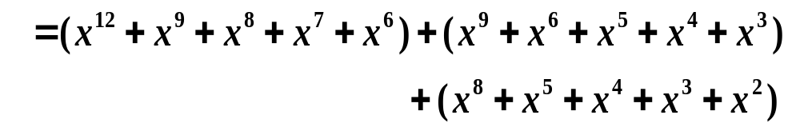






例4

Slide 20
例3
因子1 | 结果 | 进位 | 运算过程
00000001 | 10011110 | ○ | 不运算
00000010 | 00100111 | ● | 00111100+00011011 左移位，然后异或
00000100 | 01001110 | ○ | 左移位
00001000 | 10011100 | ○ | 左移位
00010000 | 00100011 | ● | 00111000+00011011 左移位，然后异或
00100000 | 01000110 | ○ | 左移位
红色求和 | 00101111

Slide 21
四、怎样求逆元素？
定理：
如果p(x), q(x)互素, 则存在多项式s(x)和t(x)使得
s(x) p(x)+t(x) q(x)=1
定理：
如果 p(x) 是n次不可约多项式，
则对任何 低于n次的多项式 A(x)
必存在唯一的A⁻¹(x)，使得
A(x)* A⁻¹(x) =1 mod p(x)
求逆的方法 —— 扩展的欧几里得算法 。
求逆的方法 —— 使用生成元方法 。

Slide 22
例4
在GF(2⁴)中，
求 (x²+1) mod(x⁴+x+1) 的逆.
r =r1-q*r2
t =t1-q*t2
q | r1 | r2 | r | t1 | t2 | t
x²+1 | x⁴+x+1 | x²+1 | x | 0 | 1 | x²+1
x | x²+1 | x | 1 | 1 | x²+1 | x³+x+1
x | x | 1 | 0 | x²+1 | x³+x+1 | 0
 | 1 | 0 |  | x³+x+1 | 0
验证：
(x²+1)*( x³+x+1) mod(x⁴+x+1)
= x²* ( x³+x+1) +1* ( x³+x+1)
= ( x⁵+x³+x²) + ( x³+x+1)
= ( x⁵+x²+x+1)
= x*(x+1)+x²+x+1
= x²+x+x²+x+1
= 1

Slide 23
五、GF(2³) 专题研究
GF(2³) 有8个元素：
000，001，010，011，100，101，110，111
GF(2³) 上的加法 —— 按位异或
+ | 000 | 001 | 010 | 011 | 100 | 101 | 110 | 111
000 | 000 | 001 | 010 | 011 | 100 | 101 | 110 | 111
001 |  | 000 | 011 | 010 | 101 | 100 | 111 | 110
010 |  |  | 000 | 001 | 110 | 111 | 100 | 101
011 |  |  |  | 000 | 111 | 110 | 101 | 100
100 |  |  |  |  | 000 | 001 | 010 | 011
101 |  |  |  |  |  | 000 | 011 | 010
110 |  |  |  |  |  |  | 000 | 001
111 |  |  |  |  |  |  |  | 000
GF(2³) 上的加法 零元素—— 000，负元素—— 自身

Slide 24
4、GF(2³) 专题研究
GF(2³) 上的乘法 （模 x³+x²+1）
× | 000 | 001 | 010 | 011 | 100 | 101 | 110 | 111
000 | 000 | 000 | 000 | 000 | 000 | 000 | 000 | 000
001 |  | 001 | 010 | 011 | 100 | 101 | 110 | 111
010 |  |  | 100 | 110 | 101 | 111 | 001 | 011
011 |  |  |  | 101 | 001 | 010 | 111 | 100
100 |  |  |  | 001 | 111 | 011 | 010 | 110
101 |  |  |  |  |  | 110 | 100 | 001
110 |  |  | 001 |  |  |  | 011 | 101
111 |  |  |  |  |  | 001 |  | 010
GF(2³) 上的乘法 单位元—— 001，
逆元：非零元素都有逆！
逆元对：001~001；011~100，010~110，101~111

Slide 25
六、GF(2⁴) 的生成元
不可约多项式 x⁴+x+1
x⁴ = x+1
序号 | 生成元 | 模 运 算 | 结 果 | 二进制表示
1 | 0 |  | 0 | 0000
2 | 1 |  | 1 | 0001
3 | x¹ |  | x¹ | 0010
4 | x² |  | x² | 0100
5 | x³ |  | x³ | 1000
6 | x⁴ | x⁴ = x+1 | x+1 | 0011
7 | x⁵ | x⁵ = x ( x+1)= x² + x | x²+x | 0110
8 | x⁶ | x⁶ = x (x²+x)= x³+ x² | x³+ x² | 1100
9 | x⁷ | x⁷ = x (x³+ x²)= x³+ x +1 | x³+ x +1 | 1011
10 | x⁸ | x⁸ = x(x³+ x +1 )= x+1 +x²+ x | x²+ 1 | 0101
11 | x⁹ | x⁹ = x (x²+ 1)= x³+ x | x³+ x | 1010
12 | x¹⁰ | x¹⁰ = x(x³+ x)= x+1 +x² | x² +x+1 | 0111
13 | x¹¹ | x¹¹ = x (x² +x+1)= x³+ x² +x | x³+ x² +x | 1110
14 | x¹² | x¹² = x(x³+ x² +x)= x+1+ x³+ x² | x³+ x² +x+1 | 1111
15 | x¹³ | x¹³ = x(x³+ x² +x+1)= x+1 +x³+ x² +x | x³+ x² +1 | 1101
16 | x¹⁴ | x¹⁴ = x(x³+ x² +1)= x+1+x³+x | x³+1 | 1001

Slide 26
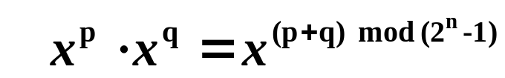
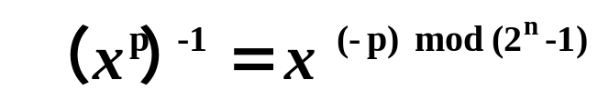
七、利用生成元的四则运算
生成元 | 结 果 | 二进制表示
0 | 0 | 0000
1 | 1 | 0001
x¹ | x¹ | 0010
x² | x² | 0100
x³ | x³ | 1000
x⁴ | x+1 | 0011
x⁵ | x²+x | 0110
x⁶ | x³+ x² | 1100
x⁷ | x³+ x +1 | 1011
x⁸ | x²+ 1 | 0101
x⁹ | x³+ x | 1010
x¹⁰ | x² +x+1 | 0111
x¹¹ | x³+ x² +x | 1110
x¹² | x³+ x² +x+1 | 1111
x¹³ | x³+ x² +1 | 1101
x¹⁴ | x³+1 | 1001
GF(2⁴) 所有非零元素都能表成
x ^{p} , p = 0,1,2, …… 2^{n}-2
加法：按位异或（二进制 +）
减法：减法即加法
乘法：
乘法逆：
除法：逆元素乘法
乘除法是指数上的加减法 mod (2^{n}-1)

Slide 27



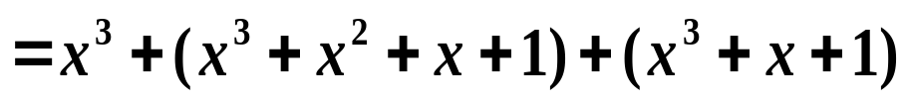






生成元 | 结 果 | 二进制表示
0 | 0 | 0000
1 | 1 | 0001
x¹ | x¹ | 0010
x² | x² | 0100
x³ | x³ | 1000
x⁴ | x+1 | 0011
x⁵ | x²+x | 0110
x⁶ | x³+ x² | 1100
x⁷ | x³+ x +1 | 1011
x⁸ | x²+ 1 | 0101
x⁹ | x³+ x | 1010
x¹⁰ | x² +x+1 | 0111
x¹¹ | x³+ x² +x | 1110
x¹² | x³+ x² +x+1 | 1111
x¹³ | x³+ x² +1 | 1101
x¹⁴ | x³+1 | 1001
例：在GF(2⁴) 上计算以下各题：
( 0010 ) ⁻³ = 1111
1000 +1111+1011
= 1100
1000 -1100
= 0100
1010 *1110
= 0110
1000 /0101
= 0111

Slide 28




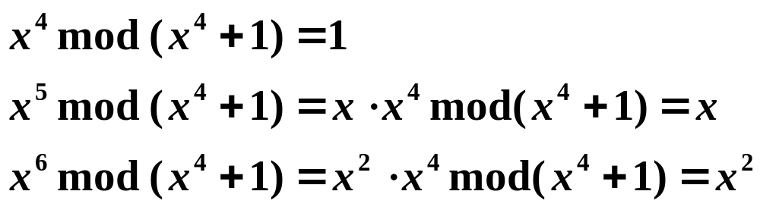
八、系数在GF(2⁸)的多项式运算
系数在GF(2⁸) 上的多项式
其中系数 ai 在GF(2⁸) 上，即8位二进制数构成的字节。
用 4个字节 可表示GF(2⁸) 上的三次多项式。
a(x)+b(x) 只要对同次幂的系数作普通加法 (按位异或 )
a(x)×b(x) 则要对模一个4次多项式 M(x)，以保证结果
仍然是三次多项式。
例：取 M(x) = x⁴+1

Slide 29
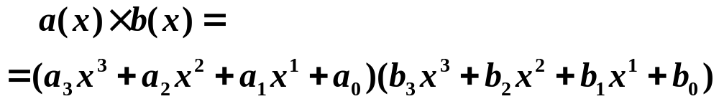
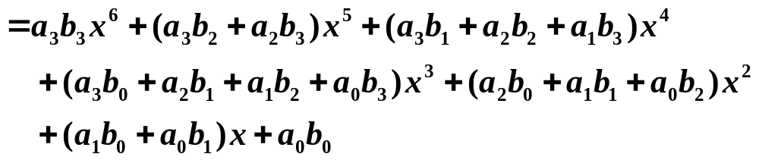
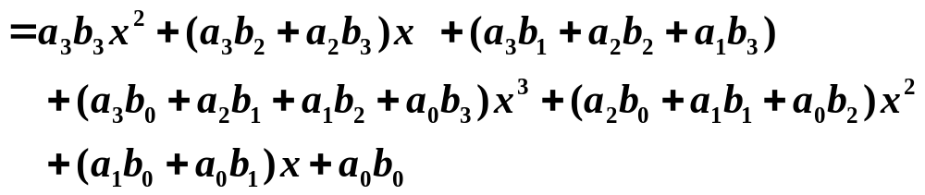
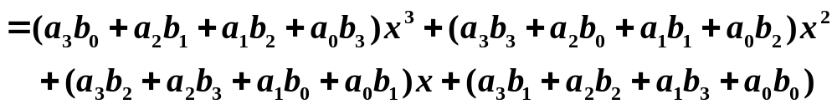
例：取 M(x) = x⁴+1

Slide 30

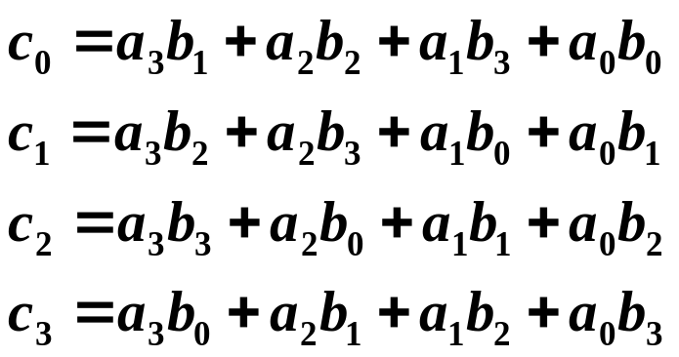
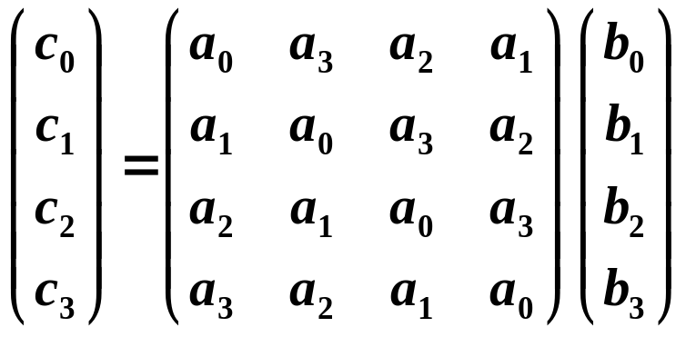
设
，则
可以用矩阵表示运算结果
GF(2⁸)上的矩阵运算表示两个多项式的乘法。

Slide 31


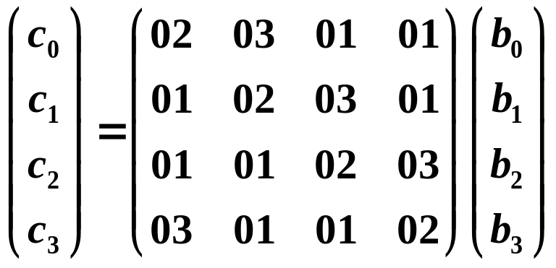
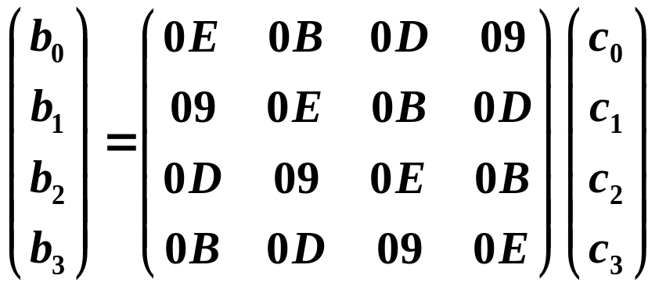


可表示为：
可表示为：
可表示为：

Slide 32
习题2 （p45）
24，25，26

